Slide 1

NATURALISMO NO BRASIL

Slide 2
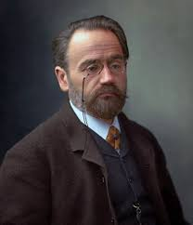
SURGIMENTO DO NATURALISMO
Estética literária influenciada pelo Evolucionismo e pelo Socialismo;
Naturalismo francês;
Emile Zolá - Idealizador e maior representante da Literatura Naturalista mundial;
Sua principal obra: O Germinal (1885), em que aborda a realidade social nas minas de extração de carvão;
Para escrevê-la, Zola viveu com uma família de mineiros para sentir na pele a dura vida destes trabalhadores.
Nascimento: 2/04/1840, Paris, França
Morte: 29/09/1902, Paris, França

Slide 3
NATURALISMO
Forte influência da literatura de Émile Zola (França).
-Romance experimental: apoiado na experimentação e observação científica;
A investigação da sociedade e dos caracteres individuais ocorre “de fora para dentro”, os personagens tendem a se simplificar, pois são vistos como joguetes, pacientes dos fatores biológicos, históricos e sociais que determinam suas ações, pensamentos e sentimentos;

Slide 4
NATURALISMO
Volta-se para a Biologia e patologia, centrando-se mais no social;
Obras retratam camadas inferiores: proletariado, marginalizados e, em geral, os personagens surgem dessas classes sociais mais baixas;
O tratamento dos temas: baseia-se na visão determinista a conduzir e direcionar as conclusões do leitor e, isto empobrece literariamente os textos.

Slide 5
SURGIMENTO DO NATURALISMO
Movimento cultural exposto: nas artes plásticas, literatura e teatro. Consiste na radicalização do Realismo.
França, na 2ª metade do século XIX. No Brasil, no final do século XIX 1881);
No Brasil, escritores abordam: a realidade social, destaque: vida nos cortiços, o preconceito, a diferenciação social, dentre outros temas.
Traduz o meio social em que vive. Forte influência do Evolucionismo de Charles Darwin;
- A realidade se explica por meio das forças da natureza humana;
O ser humano: condicionado às suas características biológicas (hereditariedade) mostradas de uma forma científica (influência do positivismo);

Slide 6
CARACTERÍSTICAS DO NATURALISMO
-
Nas artes plásticas, os pintores enfatizam cenas do mundo real em suas obras. Pintavam aquilo que observavam;
Na literatura: há intenso uso de descrições de ambientes e de pessoas; com linguagem coloquial;
Principais temas: desejos humanos, instintos, loucura, violência, traição, miséria, exploração social etc.

Slide 7
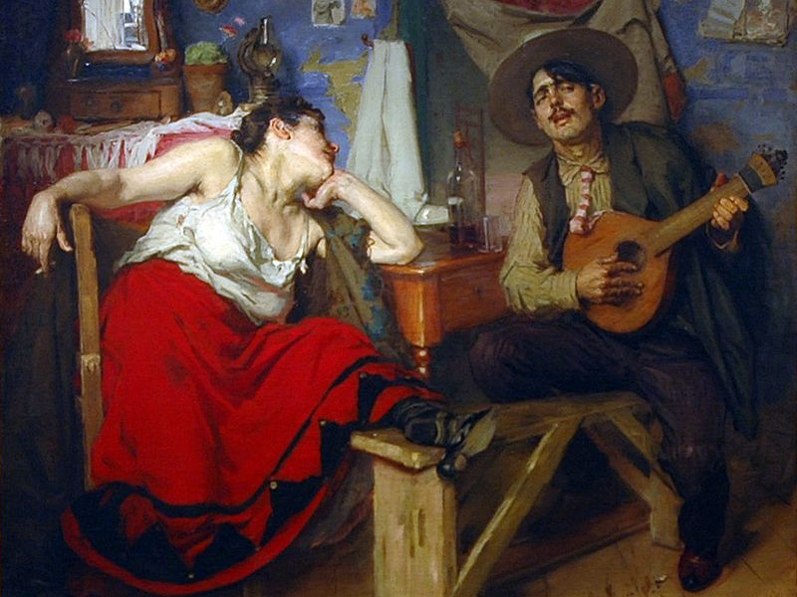
“O Fado", de José Malhoa, 1910, Museu da Cidade de Lisboa

Slide 8
CARACTERÍSTICAS DO NATURALISMO
Principal característica do Naturalismo: cientificismo exagerado que transformou o homem e a sociedade em objetos de experiências;
Descrições minuciosas e linguagem simples;
O Naturalismo: ramificação do Realismo;
Retrata a sociedade de forma bem objetiva.
Os naturalistas abordam a existência humana de forma materialista, objetificada;
O homem é encarado como produto biológico e age,de acordo com seus instintos, chegando a ser comparado com os animais (zoomorfização).

Slide 9
CARACTERÍSTICAS DO NATURALISMO
O NATURALISMO surge da aproximação de diversas ciências experimentais e positivas:
Naturalismo: soma de todas as características do Realismo + cientificismo
(Cientificismo: adoção de leis científicas que regeriam a vida dos personagens)
LEIS SOCIOLÓGICAS | LEIS BIOLÓGICAS
Determinismo do meio; b) Determinismo do momento histórico; | Determinismo da herança, dos temperamentos e dos caracteres; b) Determinismo de raça;

Slide 10
CARACTERÍSTICAS DO NATURALISMO
No Naturalismo, o homem é desprovido do livre-arbítrio - é uma máquina guiada por vários fatores:
leis físicas e químicas,
hereditariedade e meio social, e
está à mercê de forças que nem sempre consegue controlar.
______________________________________________________________
Para os naturalistas, o homem é um brinquedo nas mãos do destino e deve ser estudado cientificamente.
Preferência pelos temas: miséria, adultério, crimes, problemas sociais, taras sexuais e etc.

Slide 11
CARACTERÍSTICAS DO NATURALISMO
A exploração de temas patológicos traduz a vontade de analisar todas as podridões sociais e humanas sem se preocupar com a reação do público;
Ao analisar os problemas sociais, o Naturalista expõe o desejo de reformar a sociedade, ou seja, denunciar estes problemas, era uma forma de tentar reformar a sociedade.
O Realismo se tingirá de Naturalismo, no romance e no conto, sempre que fizer personagens e enredos que se submeterão ao destino cego das “leis naturais” que a ciência da época julgava ter codificado. (Alfredo Bosi).

Slide 12
CARACTERÍSTICAS DO NATURALISMO
TEORIAS SOCIOLÓGICAS para explicar a REALIDADE e
os PROBLEMAS SOCIAIS por meio de ROMANCES E CONTOS
1- Positivismo – (Auguste Conte) - Corrente de pensamento filosófico, sociológico e político. O conhecimento científico devia ser reconhecido como o único conhecimento verdadeiro.
2- Darwinismo – (Charles Darwin) A teoria da "seleção natural“ afirma que os ambientes "selecionam" os organismos mais adequados para habitá-los. As espécies aptas para sobreviver, se multiplicam, evoluem e seus descendentes dominarão o lugar, mas os organismos incapazes se extinguirão.
3- Determinismo – Segundo Hipólite Tayne, a natureza determina o caráter e o comportamento do ser humano, visto que TUDO está pré-determinado e estabelecido. Nesse sentido, o homem é influenciado pelo meio em que vive, sendo fruto dele.

Slide 13
CARACTERÍSTICAS DA LITERATURA NATURALISTA
Determinismo do Meio
O homem como produto do meio: tese central desse movimento literário.
O indivíduo: uma projeção do seu cenário, com o qual se confunde e do qual não consegue escapar.
2. Determinismo dos Instintos:
Cada indivíduo traz instintos hereditários, que explodem repentinamente em manifestações de luxúria, tara, indignidade e crimes.
Por mais que se desenvolva a racionalidade individual e o domínio sobre si próprio, ajustando-se à convivência social, não bastarão para controlar as forças subterrâneas que surgem, arrastando-o ao universo de anormalidades e vícios.

Slide 14
CARACTERÍSTICAS DO NATURALISMO
Crítica Social Explícita:
Todo autor Naturalista elabora sua crítica direta a aspectos da realidade social.
Mesmo com sua crítica implacável, o escritor desacredita em saídas ou esperança para a sociedade. Ele visualiza a sociedade como um organismo biológico sujeito às leis vitais: nascimento, apogeu, decrepitude e morte. Organismo frente ao qual pouco ou nada pode à ação dos indivíduos. Ex. O Cortiço.
Por esse motivo, expõe, com pessimismo fatalista, pois, os escritores dessa fase desacreditavam da capacidade humana para controlar o universo social; assim, o ser humano se converte em mero fantoche de um destino traçado pelo meio e pela herança. Ex. O Ateneu.

Slide 15
CARACTERÍSTICAS DO NATURALISMO
4- Forma Descritiva
A preocupação com a verossimilhança leva os Naturalistas ao método de escrita baseada na descrição.
Descrição minuciosa, detalhada ao limite do inventário, precisa e funciona em um romance como elemento auxiliar da narração.

Slide 16
PRINCIPAIS AUTORES
ALUÍSIO DE AZEVEDO - Com “ O MULATO (1881), consagrou-se como um escritor Naturalista. A publicação dessa obra marca o início do Naturalismo brasileiro.
O livro (que não é a obra naturalista mais marcante) causou impacto na sociedade, principalmente entre o clero e a alta sociedade de São Luís do Maranhão.
O Mulato aborda temas como o puritanismo sexual, o anticlericalismo e o racismo.
Em 1890, o Naturalismo atinge o seu ápice com O cortiço (obra repleta de personagens marginalizados).
Em 1891, Inglês de Souza: O Missionário, obra que aborda a influência do meio sobre o indivíduo;
Adolfo Caminha: A Normalista e O Bom Crioulo, (1895) – Abordam desvios sexuais e o homossexualismo.

Slide 17

“Eram cinco horas da manhã e o cortiço acordava, abrindo, não os olhos, mas a sua infinidade de portas e janelas alinhadas. Um acordar alegre e farto de quem dormiu de uma assentada sete horas de chumbo.”
“E naquela terra encharcada e fumegante, naquela umidade quente e lodosa, começou a minhocar, a esfervilhar, a crescer, um mundo, uma coisa viva, uma geração, que parecia brotar espontânea, ali mesmo, daquele lameiro, e multiplicar-se como larvas no esterco.” (Zoomorfização das personagens).

Slide 18
TRECHOS DO ROMANCE “O CORTIÇO”
“E devorava-a de beijos violentos, repetidos, quentes, que sufocavam a menina, enchendo-a de espanto e de um instintivo temor, cuja origem a pobrezinha, na sua simplicidade, não podia saber qual era. (…) Leonie fingia prestar-lhe atenção e nada mais fazia do que afagar-lhe a cintura, as coxas e o colo. Depois, como que distraidamente, começou a desabotoar-lhe o corpinho do vestido”. (Determinismo de meio e biológico).

Slide 19
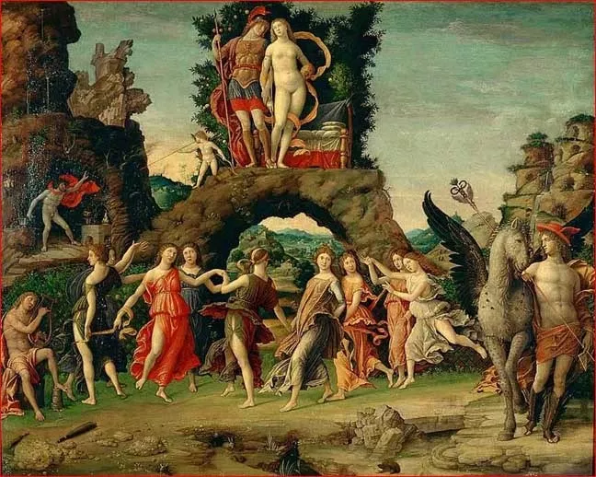
Parnaso, obra de Andrea Mantegna, representa o Monte das Musas, 1497.

Slide 20
DESCRIÇÃO DA PINTURA - PARNASO
Possui três divisões:
1)Vulcano apontando para Vênus e Marte, abraçados; 2) as mulheres dançando, acompanhadas por Orfeu, que toca sua lira;
3) o deus Mercúrio, ao lado do cavalo Pégaso.
As nove musas das artes, filhas de Zeus, dançam, enquanto Apolo, o deus da beleza, da juventude e da luz na mitologia grega, assentado à esquerda, toca sua harpa.

Slide 21
O QUE É PARNASIANISMO ?
Escola da Literatura Brasileira ou um Movimento Literário essencialmente poético, contemporâneo ao Realismo-Naturalismo.
Desenvolveu a poesia, a partir de 1896, na França. No Brasil, iniciou aproximadamente em 1880, e conviveu com movimentos do século XX.
O vocábulo Parnaso relaciona-se à figura mitológica que dá nome a uma montanha na Grécia, onde, segundo a lenda, moravam musas e o deus Apolo e era visitada pelos poetas em busca de inspiração .

Slide 22
DESCRIÇÃO DA PINTURA - PARNASO
À esquerda está Vulcano, o deus romano do fogo, usando sua capa vermelha, brinca com Eros, o deus grego do Amor, que está a lhe pregar uma peça. Perto dele está o fogo.
À direita, Mercúrio, deus do comércio e da eloquência, próximo a Pégaso, cavalo alado e figura mitológica. Ambos, de pé, virados um para o outro. À direita, atrás deles, vê-se uma fortificação.
Acima, no ponto central superior, estão Marte, o deus romano bélico, com sua armadura de guerra, e Vênus, do amor, do sexo, da beleza e da fertilidade, na mitologia romana, Afrodite, na mitologia grega. Estão sob um monte escavado como um túnel, que leva à cidade dos deuses, ao fundo. Atrás dos dois está um colorido divã.
Andrea Mantegna pintou a paisagem realisticamente, agregando a ela as figuras fantasiosas dos deuses. O céu está azul e o dia claro e iluminado.

Slide 23
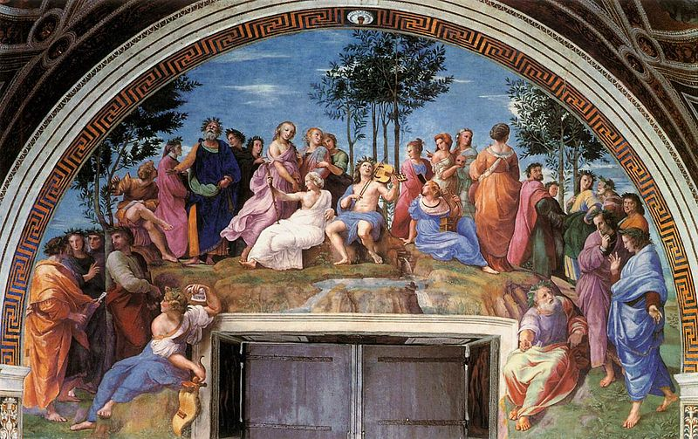
Imagem: Raphael (1483–1520), O Parnaso.

Slide 24
ORIGENS
Surgiu na França em 1896, com a publicação da revista Le Parnasse Contemporain (que também deu origem ao nome da Escola), nela se destacavam poetas como Baudelaire e Théophile Gautier.
Em Portugal, começou a ser sentida, mas nunca assumida de verdade. Mas no Brasil, as ideias novas chegaram tardiamente.
O Parnasianismo foi colidindo com o Realismo e com o Naturalismo, tendo em comum a todos eles a renúncia ao sentimentalismo e ao egocentrismo Românticos.

Slide 25
Contextualizando na Europa
Consolida-se a 2ª Revolução Industrial, época de formação de conglomerados empresariais e união entre indústrias e a ciência. Há enorme processo de urbanização e de serviços públicos.
Desloca-se a produção manual para a mecânica que avança, e há o aumento do número de operários.
Acirram-se lutas de classes entre patrões e trabalhadores. Amplia-se a participação dos Sindicatos e dos Partidos Políticos nas relações sociais.
Parcela burguesa busca conforto material e incentiva a Ciência a novas descobertas na área tecnológica: telefone, cinema e eletricidade.
Esse encantamento nasce a “Bele Époque” e a “Art Nouveau” => movimento voltado ao design e à arquitetura, influente nas artes plásticas.

Slide 26
CONTEXTO SOCIOECONÔMINO, POLÍTICO E CULTURAL

Slide 27
PARNASIANISMO NO BRASIL
No Brasil, a 2ª metade do século XIX, 1881, marca-se pela Abolição da Escravatura, em 1888, e pela Proclamação da República, em 1889 em meio:
Ao Crescimento econômico pela produção do café;
À intensificação do Poder Político na Região Sudeste; e
Ao célere desenvolvimento da urbanização.
Cresce a Aristocracia, o culto ao luxo e ao requinte, ambiente no qual os cafeicultores, maiores consumidores de produtos de arte do período, transformavam tais produtos em objetos raros e preciosos.
Nesse formato, a Poesia Parnasiana e sua proposta preciosista se adéquam e dão margem à Instituição que organize a expressão artística e, em 1897, cria-se a Academia Brasileira de Letras, fundada pela elite de escritores da época.

Slide 28
EM LINHAS GERAIS, PARNASIANISMO NO BRASIL
Movimento muito mais estético do que de conteúdo.
Rebate o conceito muito melancólico do Romantismo, e torna-se marcante para a elite brasileira, cuja influência advém de traços fortalecidos de influência francesa.
Assim, há dois pilares nas obras:
Forma Clássica
Culto à arte em todos os momentos.

Slide 29
Com o tempo... No Brasil...
O Parnasianismo perde traços de origem, tais como:
Subjetividade;
Universalização dos temas;
Adaptação das obras parnasianas francesas à realidade brasileira.

Slide 30
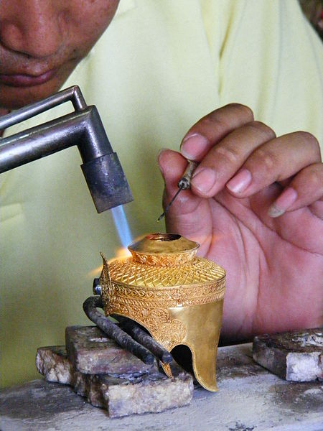
Estética Literária Parnasiana – No Brasil
Como o europeu, o Parnasianismo brasileiro tem como propostas:
a preocupação com a forma,
o recurso à mitologia clássica e
a incorporação do espírito da ‘arte pela arte’.
Victor Hugo conotava a posição de burilador (Trabalhar qualquer coisa com cuidado). Arte que o poeta devia buscar e com ela se identificar:
"Le poête est cizeleur, te cizeieur est poéte."
O poeta é carpinteiro, o carpinteiro é poeta.

Slide 31
CARACTERÍSTICAS GERAIS
Preciosismo: focaliza-se o detalhe; cada objeto deve singularizar-se, daí as palavras raras e rimas ricas.
Objetividade e impessoalidade: O poeta apresenta o fato, a personagem, as coisas como são e que acontecem na realidade, sem deformá-los pela sua maneira pessoal de ver, sentir e pensar. Esta posição combate o exagerado subjetivismo Romântico.
Arte Pela Arte: A poesia vale por si mesma, não tem compromisso, e se justifica por sua beleza. Faz referências ao prosaico, e o texto traduz interesse a coisas pertinentes a todos.
Estética/Culto à forma: Os poemas não assumem compromisso social, a estética se valoriza O poeta parnasiano busca a perfeição formal a todo custo, e por vezes, se mostra incapaz para tal.

Slide 32
ASPECTOS IMPORTANTES DESSA ESTÉTICA
Rimas Ricas: evitam-se palavras da mesma classe gramatical. Há ênfase de rimas do tipo ABAB em estrofes de 4 versos, mas também usam muito as rimas interpoladas.
Valorização dos Sonetos: Preferem-se sonetos, composição dividida em duas estrofes de 4 versos, e duas de 3 versos. Revelando, a "chave" do texto no último verso.
Metrificação Rigorosa: O número de sílabas poéticas deve ser o mesmo em cada verso, de preferencia com dez (decassílabos) ou doze sílabas (versos alexandrinos). Ou apresentar uma simetria constante, exemplo: o 1º verso de 10 sílabas, o 2º segundo de 6 sílabas, o 3º de dez sílabas, quarto com 6 sílabas.

Slide 33
ASPECTOS IMPORTANTES DESSA ESTÉTICA
Descritivismo: a poesia parnasiana baseia-se em objetos inertes, sempre opta por aqueles exigentes de descrição detalhada como nos poemas: "A Estátua", "Vaso Chinês" e "Vaso Grego" de Alberto de Oliveira.
Temática Greco-Romana: valoriza-se a estética no Parnasianismo, mesmo assim, o texto precisa de um conteúdo. Abordam temas característicos da história e mitologia da Antiguidade Clássica. É comum descreverem deuses, heróis, fatos lendários, personagens marcados na história e até mesmo objetos.
Cavalgamento ou encadeamento sintático (enjambement): o verso termina quanto à métrica (pois chegou na décima sílaba), mas não terminou a ideia, o conteúdo, que se encerra no verso de baixo. Assim, o verso depende do contexto para ser entendido. Tática para priorizar a métrica e o conjunto de rimas.

Slide 34
PROFISSÃO DE FÉ
Olavo Bilac
Invejo o ourives quando escrevo:
Imito o amor
Com que ele, em ouro, o alto relevo
Faz de uma flor.
Imito-o. E, pois, nem de Carrara
A pedra firo:
O alvo cristal, a pedra rara,
O ônix prefiro.
Por isso, corre, por servir-me,
Sobre o papel
A pena, como em prata firme
Corre o cinzel.
Corre; desenha, enfeita a imagem,
A ideia veste:
Cinge-lhe ao corpo a ampla roupagem
Azul-celeste.
Torce, aprimora, alteia, lima
A frase; e, enfim,
No verso de ouro engasta a rima,
Como um rubim.
Quero que a estrofe cristalina,
Dobrada ao jeito
Do ourives, saia da oficina
Sem um defeito:

Slide 35
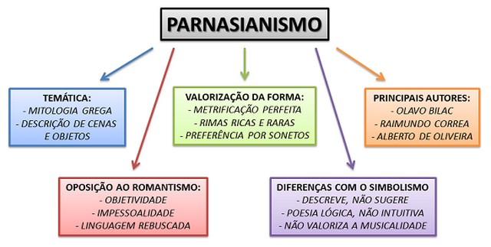

Slide 36
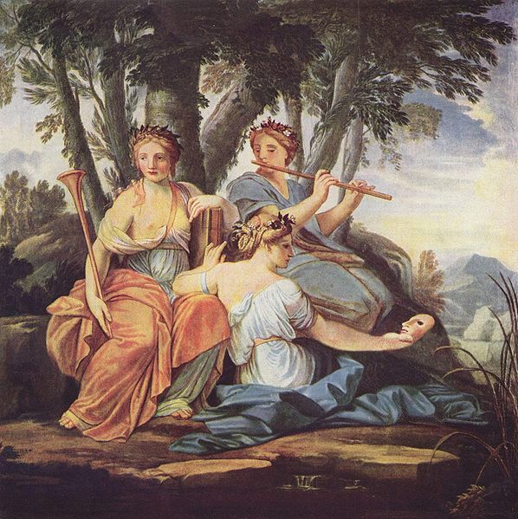
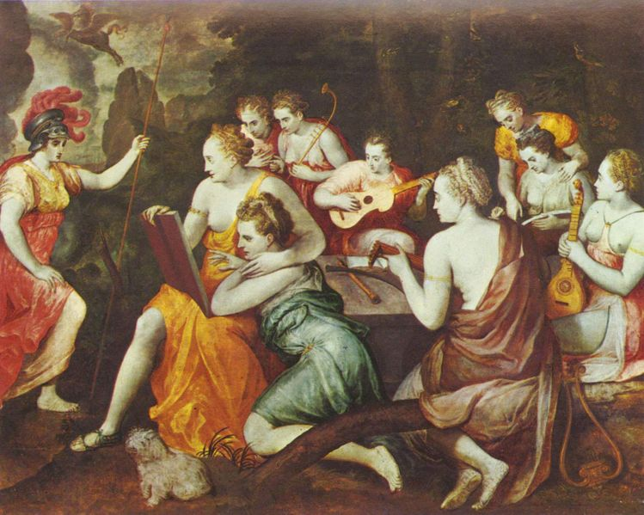
EM OUTRAS PALAVRAS...
Esteticismo;
Impassibilidade;
Poesia descritiva;
Retomada dos modelos clássicos;
Perfeição formal.
Imagens de cima para baixo: Clio, Euterpe et Thalie. De Eustache Le Sueur
Athene bei den Musen. De Frans Floris .

Slide 37
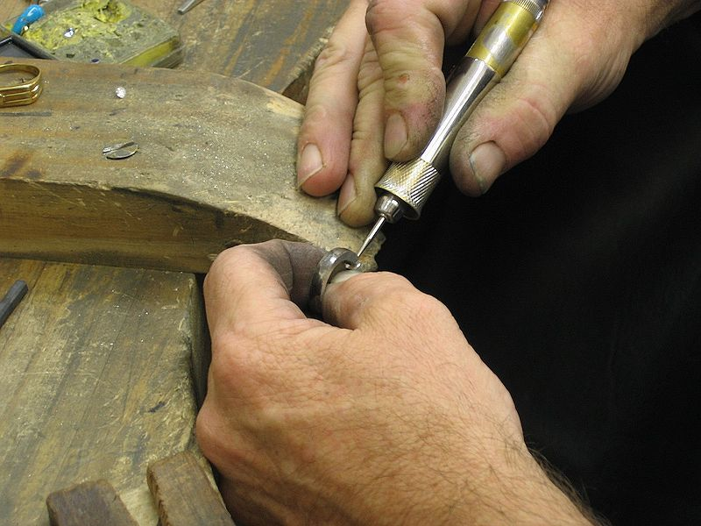
OPOSIÇÃO À ESTÉTICA ROMÂNTICA
Ressuscitou-se o soneto e substituiu-se o decassílabo Romântico (dez silabas poéticas) pelo alexandrino clássico (doze sílabas poéticas).
A versificação perfeita: rima rica e rara, períodos longos, inversão de termos e sintaxe clássica. Opõe-se versos livres e brancos dos Românticos.
Quero que a estrofe cristalina
Dobrada ao jeito
Do ourives, saia da oficina
Sem um defeito.
Assim procedo. Minha pena
Segue essa norma,
Por te servir, Deusa serena
Serena forma.

Slide 38
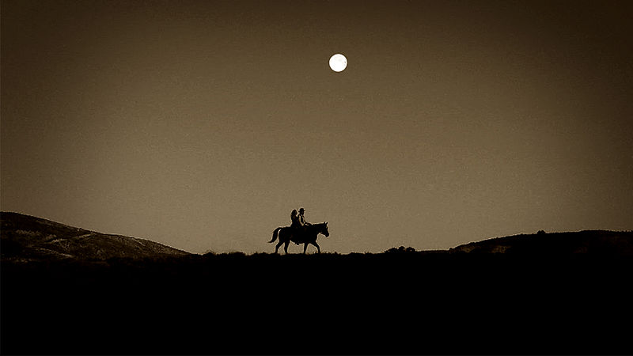
Impassibilidade
Negação do sentimentalismo exagerado do Romantismo.
Os parnasianos negavam qualquer expressão de subjetividade em favor da objetividade temática.
A Cavalgada
A lua banha a solitária estrada... Silêncio!...Mas além, confuso e brando, O som longínquo vem se aproximando Do galopar de estranha cavalgada.
(Raimundo Correia)

Slide 39
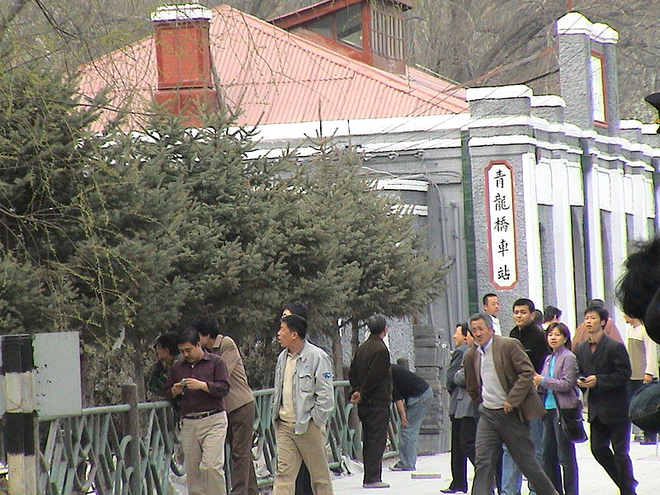
IMPESSOALIDADE
Os parnasianos buscam compor poesias descritivas nas quais a apresentação dos fatos históricos e dos fenômenos naturais se fazem imparciais.
Embora existam alguns aspectos comuns, há diferenças:
o Parnasianismo não se preocupava com a temática do cotidiano; com a descrição dos costumes da época e
com o cientificismo, características marcantes do Realismo.

Slide 40
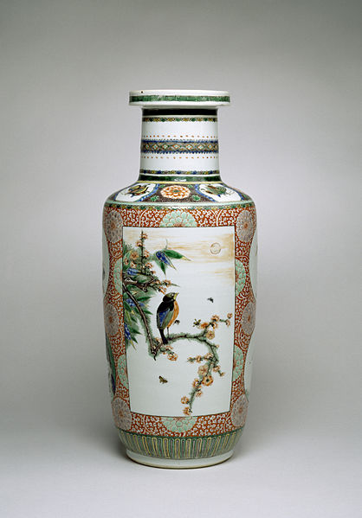
POESIA DESCRITIVA
A poesia parnasiana: marcadamente descritiva, aparecem descrições pormenorizadas de objetos e cenas da natureza, resgatando um certo Bucolismo.
Vaso chinês (Alberto de Oliveira)
Estranho mimo ,aquele vaso! Vi-o
Casualmente,uma vez, de um perfumado
Contador sobre mármore luzidio,
Entre um leque e o começo de um bordado.

Slide 41
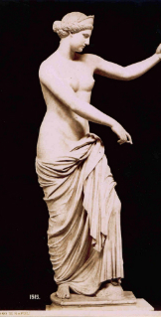
RESGATE DOS VALORES CLÁSSICOS
No Parnasianismo, como no Classicismo, também se voltou à Antiguidade greco-romana, tida como modelo de perfeição e beleza.
" Plena nudez”
(Raimundo Correia)
Eu amo os gregos tipos de escultura:
Pagãs nuas no mármore entalhadas;
não essas produções que a estufa escura
das modas cria, tortas e enfezadas
Quero em pleno esplendor, viço e frescura
os corpos nus; as linhas onduladas
livres: da carne exuberante e pura
todas as saliências destacadas...
Não quero, a Vênus opulenta e bela
de luxuriantes formas, entrevê-la
da transparente túnica através:
Quero vê-la, sem pejo, sem receios,
os braços nus, o dorso nu, os seios
nus... toda nua, da cabeça aos pés!

Slide 42
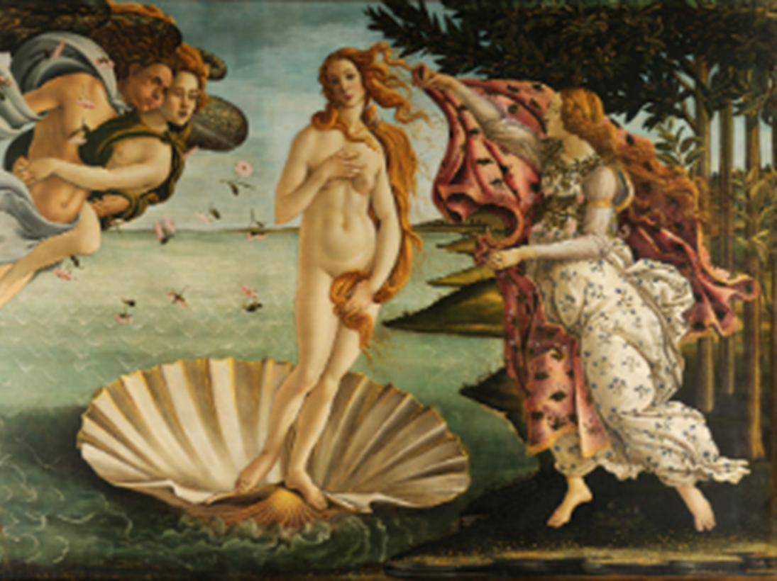
Imagem: Vênus, deusa do amor.

Slide 43
Arte pela arte
Esteticismo – Os poetas parnasianos preocupavam-se com o belo, com a parte estética, daí a palavra esteticismo.
A um poeta (Olavo Bilac)
Longe do estéril turbilhão da rua,
Beneditino, escreve! No aconchego
Do claustro, na paciência e no sossego,
Trabalha, e teima, e lima, e sofre, e sua!
Mas que na forma se disfarce o emprego
Do esforço; e a trama viva se construa
De tal modo, que a imagem fique nua.
Rica mas sóbria, como um templo grego
Não se mostre na fábrica o suplício
Do mestre. E, natural, o efeito agrade,
Sem lembrar os andaimes do edifício:
Porque a Beleza, gêmea da Verdade,
Arte pura, inimiga do artifício,
É a força e a graça na simplicidade.

Slide 44
Perfeição formal
A maior preocupação dos poetas parnasianos era com
a forma, o conteúdo ficava em segundo plano.
O importante era: a palavra, a aparência e a sonoridade.
A preocupação formal os levou a ser conhecidos como “poetas de dicionário”.
“Quero que a estrofe cristalina, Dobrado ao jeito Do ourives, saia da oficina, Sem um defeito ...” (Olavo Bilac)

Slide 45
Ao contrário da liberdade Romântica, de versos livres e brancos, não rimados, os parnasianos valorizava rimas, principalmente as rimas ricas e raras.
As rimas ricas ocorrem em palavras rimadas pertencentes a classes gramaticais diferentes:
“Sonha ... Porém de súbito a violento
Abalo acorda. Em torno as folhas bolem ... É o vento! E o ninho lhe arrebata o vento”. (Alberto de Oliveira)
As rimas raras ou perfeitas dão-se em palavras rimadas que apresentam terminações incomuns:
“Que ouço ao longe o oráculo de Elêusis. Se um dia eu fosse teu e fosses minha, O nosso amor conceberia um mundo E de teu ventre nasceriam deuses”. (Raul de Leôni)

Slide 46
AUTORES E OBRAS
‘Alberto de Oliveira’: (1857-1937) publicou seu primeiro livro de poesia, "Canções Românticas", em 1878.
‘Olavo Bilac’: (1865-1918): o “Príncipe dos Poetas Brasileiros" une conteúdo emotivo e linguagem clássica.
‘Raimundo Correia’ : (1859-1911): sua poesia parnasiana caracteriza-se por extremo rigor métrico e plasticidade.

Slide 47
RAIMUNDO CORREIA
Magistrado, professor, diplomata e poeta, nasceu em 13 de maio de 1859, a bordo do navio brasileiro São Luís, ancorado na baía de Mogúncia, MA, e faleceu em Paris, França, em 13 de setembro de 1911.
Obras de poesia:
Primeiros sonhos (1879);
Sinfonias (1883);
Versos e versões (1887);
Aleluias (1891); Poesias (1898, 1906, 1910, 1916);
Poesias completas, 2 vols., org. de Múcio Leão (1948);
Poesia completa e prosa, org. de Valdir Ribeiro do Val (1961).

Slide 48
ALBERTO DE OLIVEIRA
VASO GREGO
Considerado mestre da arte de compor retratos, quadros e cenas. Sua obra revela:
Aferrado apego aos cânones formais e temáticos do parnasianismo,
Desejo incontido de expansão íntima do "eu" e leve tendência à ironia.
Esta de áureos relevos, trabalhada
De divas mãos, brilhante copa, um dia,
Já de aos deuses servir como cansada,
Vinda do Olimpo, a um novo deus servia.
Era o poeta de Teos que a suspendia
Então, e, ora repleta ora esvazada,
A taça amiga aos dedos seus tinia,
Toda de roxas pétalas colmada.
Depois … Mais o lavor da taça admira,
Toca-a, e do ouvido aproximando-a, à bordas
Finas hás de lhe ouvir, canora e doce.
Ignota voz, qual se da antiga lira
Fosse a encantada música das cordas,
Qual se essa voz de Anacreonte fosse.

Slide 49
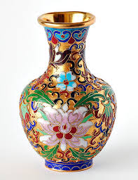
Vaso Chinês.

Slide 50
VASO CHINÊS
Estranho mimo aquele vaso! Vi-o.
Casualmente, uma vez, de um perfumado
Contador sobre o mármore luzidio,
Entre um leque e o começo de um bordado.
Fino artista chinês, enamorado,
Nele pusera o coração doentio
Em rubras flores de um sutil lavrado,
Na tinta ardente, de um calor sombrio.
Mas, talvez por contraste à desventura,
Quem o sabe?... de um velho mandarim
Também lá estava a singular figura;
Que arte em pintá-la!
A gente acaso vendo-a,
Sentia um não sei quê com aquele chim
De olhos cortados à feição de amêndoa.

Slide 51
ANÁLISE DO POEMA – VASO CHINÊS
Forma fixa de Soneto: constitui-se de duas quadras (estrofe com quatro versos) e de dois tercetos (estrofe com três versos). O soneto apresenta o único tipo com número de versos absolutos (14 versos) e quase absoluta unanimidade quanto à divisão estrófica (dois quartetos e dois tercetos);
Precisão das palavras, resultado de intenso trabalho de adequação à forma e ao conteúdo de estruturas como o soneto.
Em relação à métrica: soneto decassílabo (10 sílabas poéticas), ainda que, este autor prefira o alexandrino de tipo francês, mas também o decassílabo (caso de Vaso chinês).

Slide 52
ANÁLISE DO POEMA – VASO CHINÊS
Há predominância de elementos descritivos em vez de narrativos; há descrição rigorosamente objetiva do vaso.
O assunto : pinturas que decoram um vaso chinês e a interpretação que o poeta lhes dá, sendo um poema exemplar da poesia parnasiana, com todas as características dessa estética:
Exotismo
"estranho mimo", 1º verso;
"coração doentio", 6º verso;
"calor sombrio", 8º verso;
"singular figura", 11º verso;
"olhos cortados", 14º verso);

Slide 53
ANÁLISE DO POEMA – VASO CHINÊS
Plasticidade, com seus efeitos poesia-pintura, em todo poema
Conceito de plasticidade: fixação do visto ou ouvido como exterior, não como sensação, mas como visão ou audição. Plástica como toda a poesia grega e romana. A perfeição da poesia plástica consiste em dar a impressão exata e nítida.
_______________________________________________________________________________
Rimas ricas ("vi-o", 1º verso / luzidio", 3º verso ; "vendo-a", 12º verso / "amêndoa", 14º verso);
Impassibilidade (não há sentimentalismo excessivo);
Precisão vocabular e sua correção gramatical;
Ênfase no sensorial e suas sinestesias ("tinta ardente", 8º verso; "calor sombrio", 8º verso),
Impossibilidade de expressar algo ("sentia um não sei quê com aquele chim", 13º verso).
Inversões sintáticas (hipérbato), devem-se ao cultivo do português do século XVIII, como em "de um perfumado / contador sobre o mármore luzidio".
Não haver juízos de valor a respeito do cotidiano ou da realidade; Alberto de Oliveira, ao modo dos parnasianos, aliena-se propositadamente para fazer a poesia da arte pela arte, com o primor da forma.

Slide 54
CARACTERÍSITICAS DA OBRA POÉTICA – RAIMUNDO CORREIA
Alia-se ao conteúdo filosófico de seus poemas o forte poder de sugestão das palavras e um acentuado apuro verbal. Sua poesia marca-se pelo pessimismo, chegando até a ser sombria.
Anoitecer
Esbraceia o Ocidente na agonia
O sol...Aves em bandos destacados,
Por céus de oiro e de púrpura raiados,
Fogem...Fecha-se a pálpebra do dia...

Slide 55
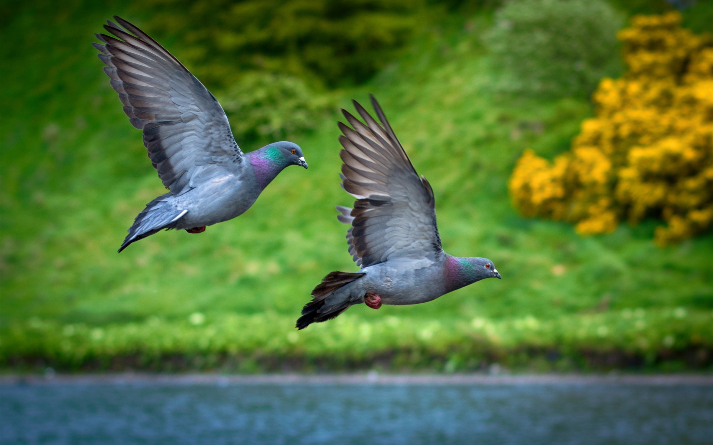
As Pombas...
(Raimundo Correia)
Vai-se a primeira pomba despertada ...
Vai-se outra mais ... mais outra ... enfim dezenas
De pombas vão-se dos pombais, apenas
Raia sanguínea e fresca a madrugada ...
E à tarde, quando a rígida nortada
Sopra, aos pombais de novo elas, serenas,
Ruflando as asas, sacudindo as penas,
Voltam todas em bando e em revoada...
Também dos corações onde abotoam,
Os sonhos, um por um, céleres voam,
Como voam as pombas dos pombais;
No azul da adolescência as asas soltam,
Fogem... Mas aos pombais as pombas voltam,
E eles aos corações não voltam mais...

Slide 56
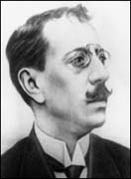
OLAVO BILAC
Nasceu e morreu no Rio de Janeiro (1865-1918);
Frequentou os cursos de Medicina e Direito, mas não os concluiu. Tornou-se jornalista e ocupou vários cargos públicos;
Assume o papel de “Poeta Cívico” na campanha em favor do serviço militar obrigatório e na autoria da letra do “Hino à Bandeira Brasileira”.

Slide 57
CARACTERÍSITICAS DA OBRA POÉTICA –
OLAVO BILAC
Dualidade no tratamento do amor, oscila entre platonismo e sensualidade. Também tratou de temas históricos e patrióticos, o que lhe valeu o título de “Patrono do Exército Brasileiro”.
Boa parte da sua obra poética obedece aos cânones parnasianos:
poesia descritiva e objetiva;
Temática histórica e forma apurada;
Linguagem eloquente, busca atrair e reter a atenção do leitor a cada linha.

Slide 58
Via Láctea
(Olavo Bilac)
Talvez sonhasse, quando a vi. Mas via
Que, aos raios do luar iluminada,
Entre as estrelas trêmulas subia
Uma infinita e cintilante escada.
E eu olhava-a de baixo, olhava-a... Em cada
Degrau, que o ouro mais límpido vestia,
Mudo e sereno, um anjo a harpa dourada,
Ressoante de súplicas, feria...

Slide 59
PROFISSÃO DE FÉ
Olavo Bilac
E que o lavor do verso, acaso,
Por tão subtil,
Possa o lavor lembrar de um vaso
De Becerril.
E horas sem conto passo, mudo,
O olhar atento,
A trabalhar, longe de tudo
O pensamento.
Porque o escrever - tanta perícia,
Tanta requer,
Que oficio tal... nem há notícia
De outro qualquer.
Assim procedo. Minha pena
Segue esta norma,
Por te servir, Deusa serena,
Serena Forma!
Deusa! A onda vil, que se avoluma
De um torvo mar,
Deixa-a crescer; e o lodo e a espuma
Deixa-a rolar!
Blasfemo> em grita surda e horrendo
Ímpeto, o bando
Venha dos bárbaros crescendo,
Vociferando...

Slide 60
PROFISSÃO DE FÉ
Deixa-o: que venha e uivando passe
- Bando feroz!
Não se te mude a cor da face
E o tom da voz!
Olha-os somente, armada e pronta,
Radiante e bela:
E, ao braço o escudo> a raiva afronta
Dessa procela!
Este que à frente vem, e o todo
Possui minaz
De um vândalo ou de um visigodo,
Cruel e audaz;
Este, que, de entre os mais, o vulto
Ferrenho alteia,
E, em jato, expele o amargo insulto
Que te enlameia:
É em vão que as forças cansa, e à luta
Se atira; é em vão
Que brande no ar a maça bruta
A bruta mão.
Não morrerás, Deusa sublime!
Do trono egrégio
Assistirás intacta ao crime
Do sacrilégio.
Olavo Bilac

Slide 61
PROFISSÃO DE FÉ
Olavo Bilac
E, se morreres por ventura,
Possa eu morrer
Contigo, e a mesma noite escura
Nos envolver!
Ah! ver por terra, profanada,
A ara partida
E a Arte imortal aos pés calcada,
Prostituída!...
Ver derribar do eterno sólio
O Belo, e o som
Ouvir da queda do Acropólio,
Do Partenon!...
Sem sacerdote, a Crença morta
Sentir, e o susto
Ver, e o extermínio, entrando a porta
Do templo augusto!...
Ver esta língua, que cultivo,
Sem ouropéis,
Mirrada ao hálito nocivo
Dos infiéis!...
Não! Morra tudo que me é caro,
Fique eu sozinho!
Que não encontre um só amparo
Em meu caminho!

Slide 62
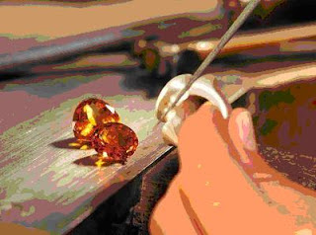
PROFISSÃO DE FÉ
Olavo Bilac
Que a minha dor nem a um amigo
Inspire dó...
Mas, ah! que eu fique só contigo,
Contigo só!
Vive! que eu viverei servindo
Teu culto, e, obscuro,
Tuas custódias esculpindo
No ouro mais puro.
Celebrarei o teu ofício
No altar: porém,
Se inda é pequeno o sacrifício,
Morra eu também!
Caia eu também, sem esperança, Porém tranquilo,
Inda, ao cair, vibrando a lança,
Em prol do Estilo!

Slide 63

Exercitando...

Slide 64
EXERCITE SEUS CONHECIMENTOS
Via Láctea
(Olavo Bilac)
Tu, mãe sagrada! Vós também, formosas
Ilusões! sonhos meus! Íeis por ela
Como um bando de sombras vaporosas.
E, ó meu amor! eu te buscava, quando
Vi que no alto surgias, calma e bela,
O olhar celeste para o meu baixando...

Slide 65
BREVE RETROSPECTIVA
Com o que ficar atento? Após 1878, havia no Brasil várias correntes que combatiam os excessos ultrarromânticos. O Parnasianismo somou-se a elas, buscando sentido para a existência humana, por meio da perfeição estética.
Por que o assunto é importante? Fortemente combatido pelo Modernismo, devido ao excessivo apego formal, o Parnasianismo gravitou durante longo tempo em torno dos centros do poder e foi a "poesia oficial" do século 19. Daí sua importância não apenas para o vestibular, mas para sua formação cultural.
O descritivismo e o recurso à mitologia clássica características constituem duas importantes características parnasianas.

Slide 66
1º) Com relação ao Parnasianismo, são feitas as seguintes afirmações:
I - Pode ser considerado um movimento antirromântico pelo fato de retomar muitos aspectos do racionalismo clássico.
II - Apresenta características que contam com o esteticismo e o culto da forma.
III - Definiu-se, no Brasil, com o livro "Poesias", de Olavo Bilac, publicado em 1888.
Quais estão corretas?
a) Apenas I.
b) Apenas II.
c) Apenas I e III.
d) Apenas II e III.
e) I, II e III.
.

Slide 67
E sobre mim, silenciosa e triste, A Via-Láctea se desenrola Como um jarro de lágrimas ardentes.
(Olavo Bilac)
2º) Sobre o fragmento poético acima, não é correto afirmar:
a) A “Via-Láctea” sofre um processo de personificação.
b) A cena é descrita de modo objetivo, sem interferência da subjetividade do eu-poético.
c) A opção pelos sintagmas “desenrola” e “jarro de lágrimas ardentes” visa presentificar o movimento dos astros.
d) Há predomínio da linguagem figurada e descritiva.
e) A visão de mundo melancólica do emissor da mensagem se projeta sobre o objeto poetizado.

Slide 68
3º) Não caracteriza a estética parnasiana:
a) A oposição aos românticos e distanciamento das preocupações sociais dos realistas.
b) A objetividade, advinda do espírito cientificista, e o culto da forma.
c) A obsessão pelo adorno e contenção lírica.
d) A perfeição formal na rima, no ritmo, no metro e volta aos motivos clássicos.
e) A exaltação do “eu” e fuga da realidade presente.

Slide 69
“Estranho mimo aquele vaso! Vi-o,
Casualmente, uma vez, de um perfumado
Contador sobre o mármore luzidio,
Entre um leque e o começo de um bordado.”
4º) O trecho do poema em destaque é parnasiano. Ele revela um poeta:
distanciado da realidade. b) engajado. c) crítico. d) irônico. e) informal.
_______________________________________________________________
“Tu, artista, com zelo, Esmerilha e investiga! Níssia, o melhor modelo Vivo, oferece, da beleza antiga. Para esculpi-la, em vão, árduos, no meio. De esbraseada arena, Batem-se, quebram-se em fatal torneio, Pincel, lápis, buril, cinzel e pena.” [...]
5º) O trecho acima evidencia tendências ___________ , na medida em que ______________ o rigor formal e utiliza-se de imagens _____________.
a) Românticas/ neutraliza/ abstratas b) simbolistas/ valoriza/ concretas
c) parnasianas/ exalta/ mitológicas d) simbolistas/ busca/ cotidianas
e) parnasianas/ evita/ prosaicas

Slide 70
6º)Considerando o texto, assinale a alternativa CORRETA.
A) O soneto, nas suas quatro estrofes, traduz um sentimento subjetivo e uma métrica despreocupada com a forma comum aos textos de Olavo Bilac e de outros autores parnasianos, como Alberto de Oliveira.
B) “Última flor do Lácio” é uma expressão que demonstra o quanto a poesia de Bilac, claramente de natureza parnasiana, cuidadosamente metrificada, apresenta a mesma atenção no trato com o vocabulário erudito.
C) O eu lírico, em todas as estrofes, por meio de versos pouco metrificados e linguagem desatenta à sintaxe lusitana, faz uma ode à língua portuguesa, enfocando o amor à pátria.
D) No poema de Olavo Bilac, a língua portuguesa é homenageada. Da mesma maneira, em quase todos os seus poemas, Cruz e Sousa também tece homenagens à língua portuguesa e à maneira europeia de ver a vida.
E) O eu lírico, em vários versos do poema, adjetiva o idioma português com palavras que deixam transparecer a despreocupação da estética parnasiana em relação à métrica poética.
Língua Portuguesa
Última flor do Lácio, inculta e bela,
És, a um tempo, esplendor e sepultura:
Ouro nativo, que na ganga impura
A bruta mina entre os cascalhos vela...
Amo-te assim, desconhecida e obscura,
Tuba de alto clangor, lira singela,
Que tens o trom e o silvo da procela
E o arrolo da saudade e da ternura!
Amo o teu viço agreste e o teu aroma
De virgens selvas e de oceano largo!
Amo-te, ó rude e doloroso idioma,
Em que da voz materna ouvi: "meu filho!"
E em que Camões chorou, no exílio amargo,
O gênio sem ventura e o amor sem brilho!
BILAC, Olavo. Antologia Poética. São Paulo, 1990

Slide 71
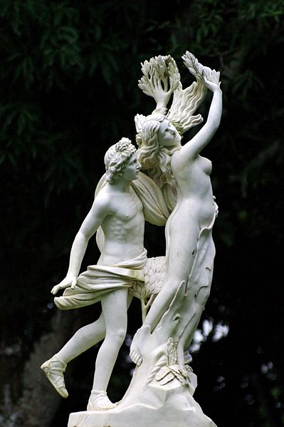
EXERCITE SEUS CONHECIMENTOS
Observe o quadro ao lado e identifique os principais poetas do Parnasianismo Português e Brasileiro.
POETAS
PARNASIANOS
R W S G O P I O A L K T E B J P S G K C
P A I O V I C T O R H U G O X P O E T K
J F I M R R M N D F U E M H F N D A A Q
K O C M X I W L H Y Q Z F P C L M N E O
H T A J U J E V O X D R V A O U B T X B
N M X O M N J U Z P Z B L I M W C E G R
X N W J P Q D D Q R A V S I I A U R H Y
K B E L U E G O Y E E K J T L D X O V M
Y X X G Q B N V C S D S C I L R K D A L
D O D G D R L H C O N A B Q O P U E G D
I N M Y S J H R A V R O C G H F F Q A X
E E P E J T E O K Q V R E E V J O U R J
V B W P B S V I B A G R E U X I W E B I
J W Q W P G U M L Y Q C G I P W E N O Z
T R D O L T R O I L B B M B A G R T L Q
O R I E U Q N U J A R R E U G G I A I X
O O G O M L S D Z I C E A L R C J L F I
J Y H I H Y M N T M A O U H A J J A O A
G G S A I E Y O W V A G L R H E Q M E A
A L B E R T O D E O L I V E I R A Y T R
Imagem: Apolo e Dafne Bernini Dornicke

Slide 72
R W S G O P I O A L K T E B J P S G K C
P A I O V I C T O R H U G O X P O E T K
J F I M R R M N D F U E M H F N D A A Q
K O C M X I W L H Y Q Z F P C L M N E O
H T A J U J E V O X D R V A O U B T X B
N M X O M N J U Z P Z B L I M W C E G R
X N W J P Q D D Q R A V S I I A U R H Y
K B E L U E G O Y E E K J T L D X O V M
Y X X G Q B N V C S D S C I L R K D A L
D O D G D R L H C O N A B Q O P U E G D
I N M Y S J H R A V R O C G H F F Q A X
E E P E J T E O K Q V R E E V J O U R J
V B W P B S V I B A G R E U X I W E B I
J W Q W P G U M L Y Q C G I P W E N O Z
T R D O L T R O I L B B M B A G R T L Q
O R I E U Q N U J A R R E U G G I A I X
O O G O M L S D Z I C E A L R C J L F I
J Y H I H Y M N T M A O U H A J J A O A
G G S A I E Y O W V A G L R H E Q M E A
A L B E R T O D E O L I V E I R A Y T R

